Slide 1
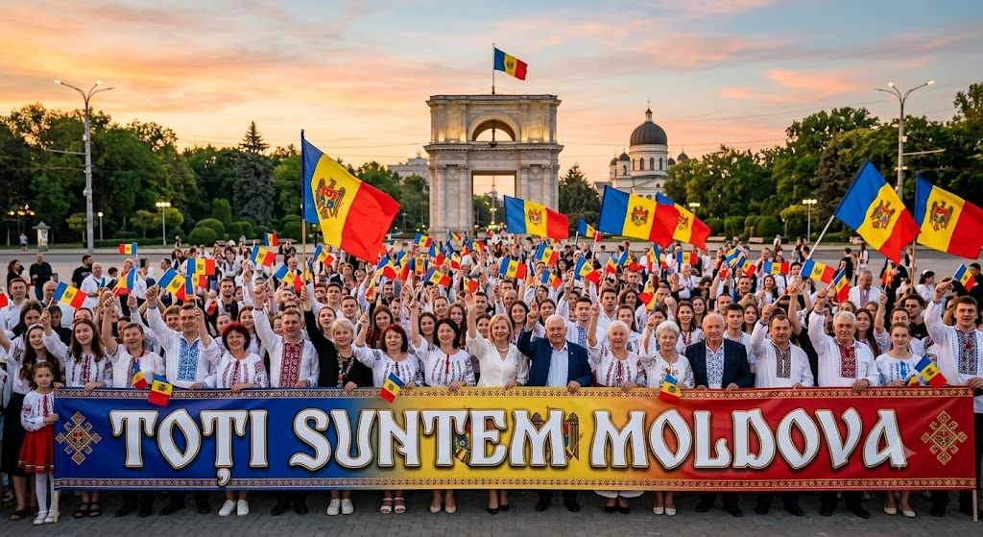
Independența care ne unește
1 septembrie, 2026

Slide 2

să explice legătură dintre libertate, independență, responsabilitate;
să descrie momentele importante din parcursul independenței Republicii Moldova;
Obiectivele lecției:
să propună idei pentru protejarea independenței în clasă, școală, comunitate, țară.
să analizeze actul de identitate al Republicii Moldova ca stat independent;

Slide 3
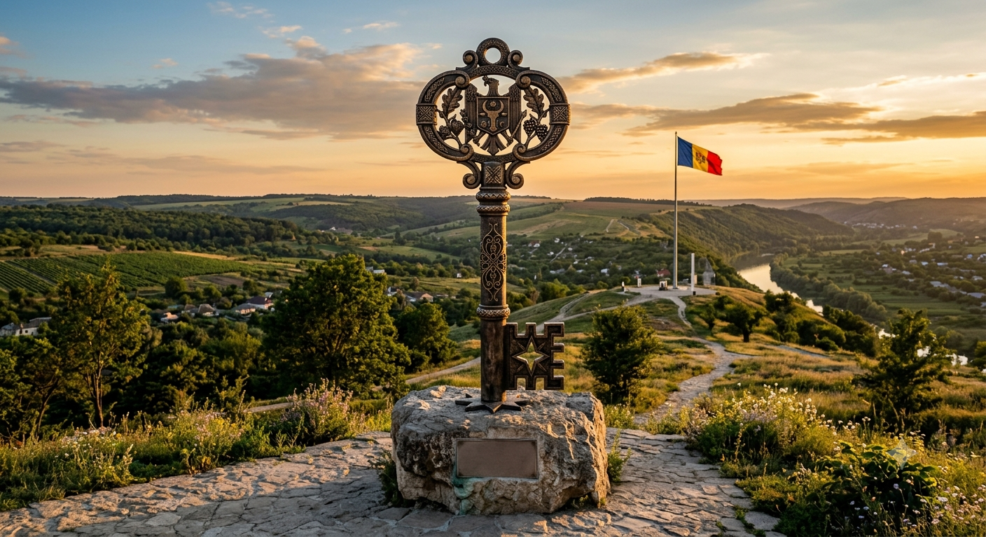
Cheia Independenței
Dacă această cheie ar putea deschide o ușă foarte importantă pentru țara noastră, ce ați dori să găsim dincolo de ea?

Slide 4
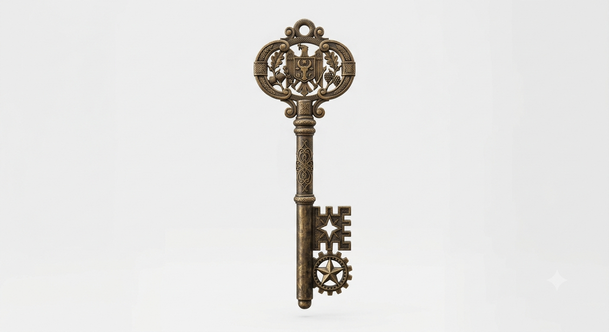
  Ce simbolizează această cheie?
  Care dintre ideile colegilor v-a atras atenția?
  Care sunt lucrurile prețioase pentru o țară ce trebuie protejate?
  Cum cheia deschide ușa spre libertate și independență?
  Ce înseamnă pentru o țară să fie liberă?
  Cine este responsabil să protejeze „cheia” independenței unei țări?
  Care este responsabilitatea ta/ voastră pentru protecția independenței țării?
  Ce valori/ lucruri importante descoperim dincolo de ușa deschisă?
  Dacă cheia ar putea vorbi, ce mesaj le-ar transmite cetățenilor Republicii Moldova?
  Ce denumire i-ați da acestei chei?
Reflecție:

Slide 5
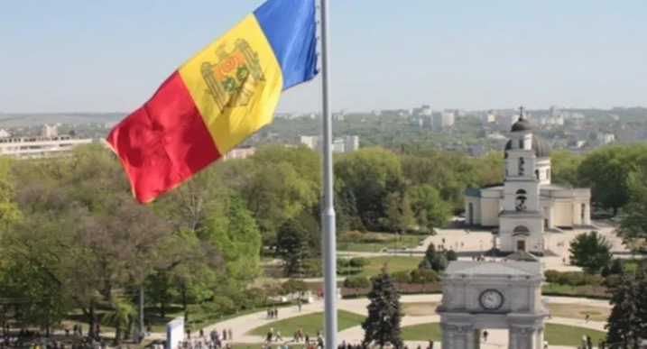
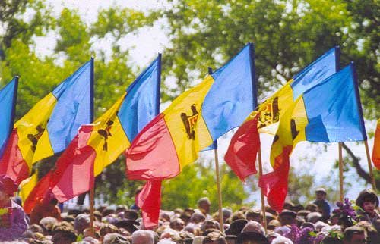
Cheia noastră simbolică deschide ușa spre libertatea unei țări de a-și hotărî singură viitorul. Republica Moldova a primit această „cheie” prin Declarația de Independență. Dar independența nu înseamnă doar libertate. Ea înseamnă și responsabilitatea de a avea grijă de țară și de oamenii care trăiesc în ea.

Slide 6
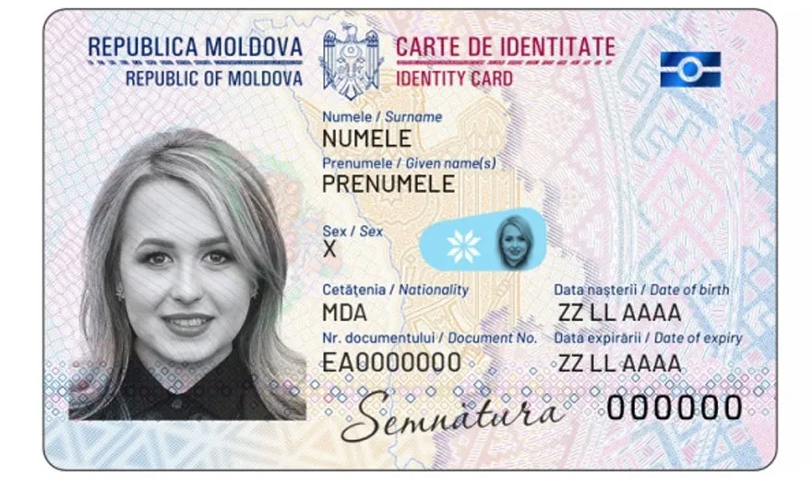
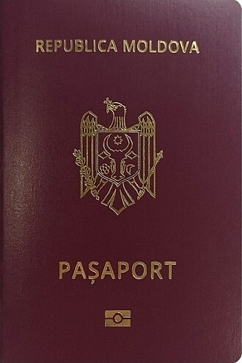
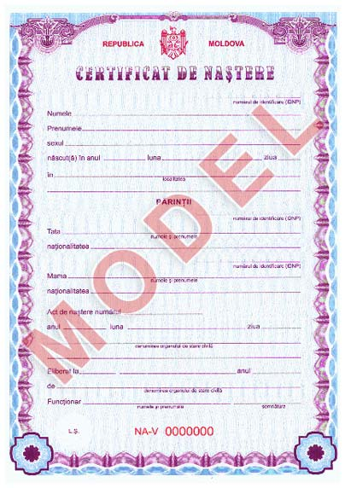
Actele de identitate ale persoanei și ale țării
  Ce documente din imagini recunoașteți?
  Unde le-ați văzut?
  Când le-ați folosit?
  Ce date ne oferă documentele?
  De ce trebuie păstrat cu grijă?

Slide 7
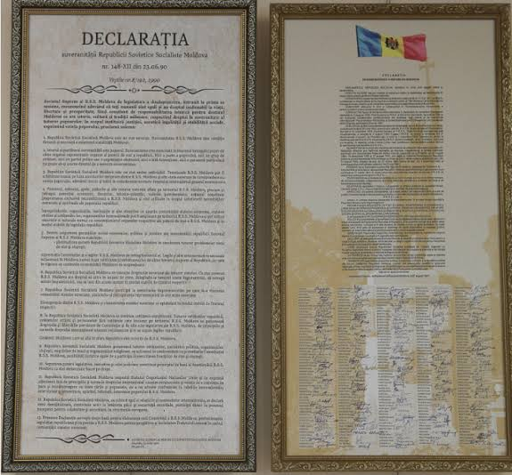
Declarația de Independență
semnată de 278 deputați în parlament, la 27 august 1991.
document adoptat de către Parlamentul Republicii Moldova.
Proclamă oficial Republica Moldova ca stat suveran și independent, liber să-și decidă viitorul.

Slide 8
Completează tabelul:
 | Certificat de naștere | Declarația de Independență
Cui îi aparține?
Ce ne spune?
Prin ce este important?
Cum trebuie păstrat?

Slide 9
Reflecție:
  Ce ați descoperit despre aceste două documente?
  Ce au în comun aceste două documente?
  Care este data de naștere a Republicii Moldova?
  Ce diferență de ani există între vârsta voastră și a Republicii Moldova?
  Ce reprezintă Declarația de Independență pentru Republica Moldova?

Slide 10
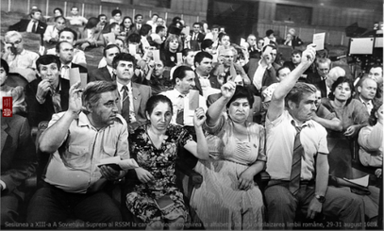
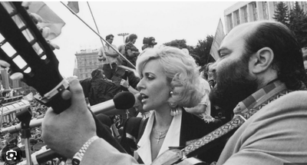
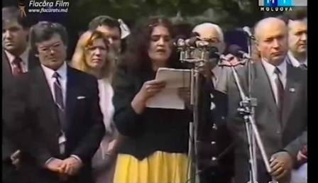




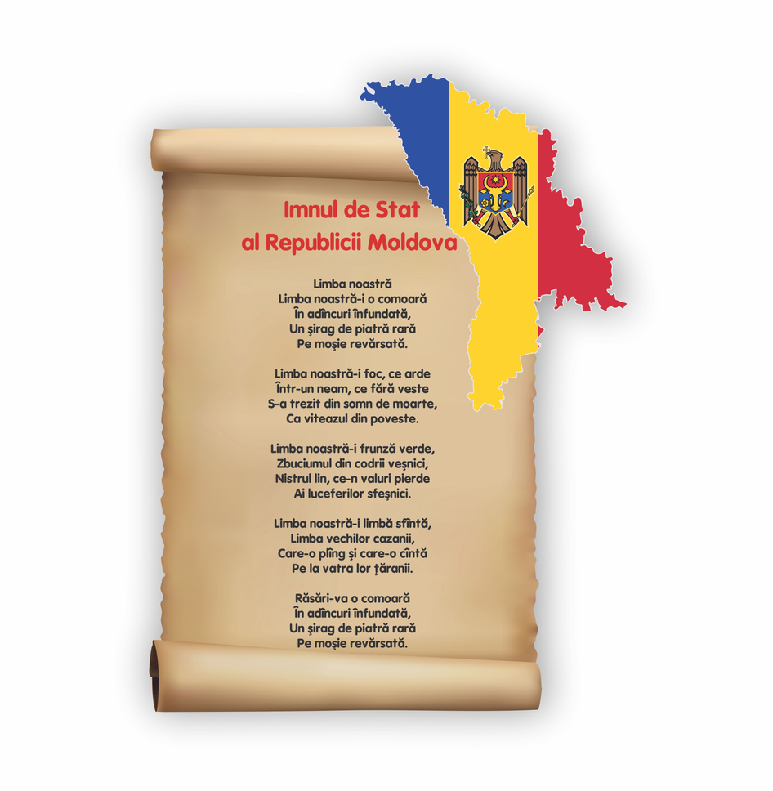
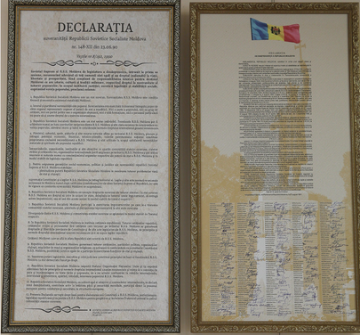
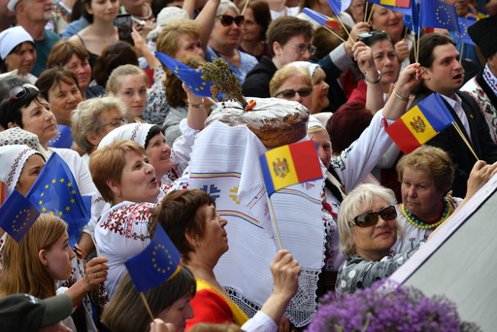
1. Vocea oamenilor
  Limba și alfabetul
Drumul către Independență
  Semnele prin care recunoaștem țara
4. Ziua în care Moldova a spus lumii: „Suntem liberi!” – 27 august 1991

Slide 11
  Ce i-a făcut pe oameni să se adune în număr atât de mare?
  Ce dorințe comune îi uneau, chiar dacă veneau din localități și familii diferite?
  Cum te simți când privești mulțimea de la Marea Adunare Națională?
  De ce este important ca oamenii să își exprime pașnic dorințele?
  Prin ce cuvânt în limba română exprimi dragostea ta față de Moldova?
  Unde ați văzut Drapelul sau Stema Republicii Moldova?
  Ce înseamnă pentru tine „Toți suntem Moldova”?
  Ce lucru poți face chiar de astăzi pentru clasa, școala, satul/orașul tău?
  Ce ai vrea să construim împreună în Republica Moldova?
Reflecție:

Slide 12
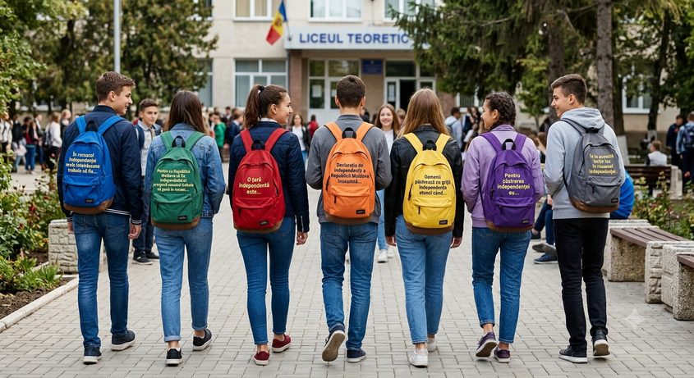
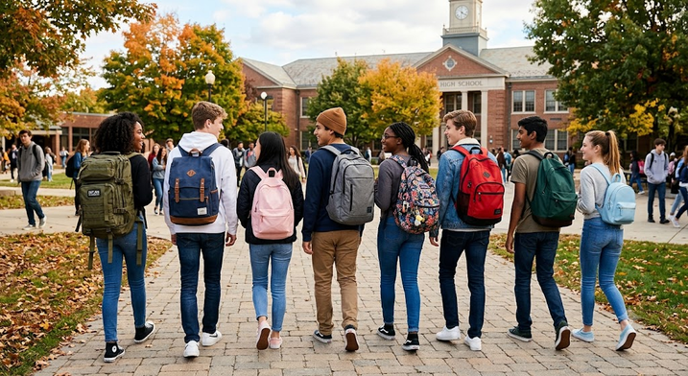
Rucsacul Independenței
Completează unul din enunțuri:
  În rucsacul independenței mele întotdeauna trebuie să fie...
  Pentru ca Republica Moldova să fie independentă și prosperă oamenii trebuie să pună în rucsac...
  O țară independentă este...
  Declarația de Independență a Republicii Moldova înseamnă...
  Oamenii păstrează cu grijă independența atunci când...
  Pentru păstrarea independenței eu...
  De la această lecție iau în rucsacul independenței..

Slide 13
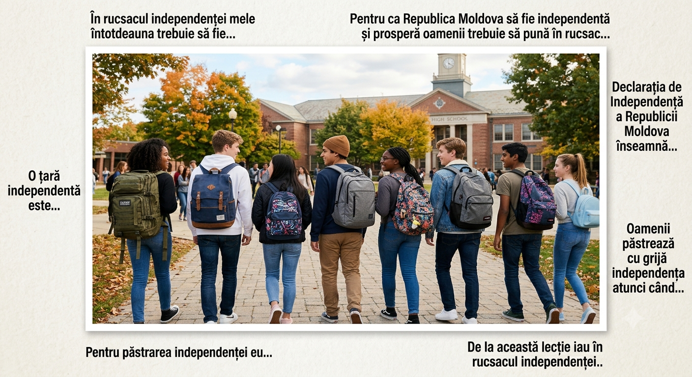
Rucsacul Independenței
Completează unul din enunțuri:

Slide 14
Mulțumesc pentru atenție!

